Slide 1

Bots de Telegram – Parte 2
Controla tus sistemas desde Telegram

Slide 2

¿Que vimos en la Parte 1?
En la primera parte vimos:
    Como crear un Bot con BotFather
    Ejemplos en ShellScript
        Bot HolaMundo
        Bot ServerStatus
    Ejemplo Python
        Bot ServerStatus

Slide 3
¿Que veremos ahora?
Modificaciones de Bot ServerStatus
    Para enviar estado del servidor cada X segundos
    Para comunicarnos con el Bot
        Nos permitirá comenzar/detener los envíos del estado
    Ejemplo Python
        Bot ServerStatus

Slide 4

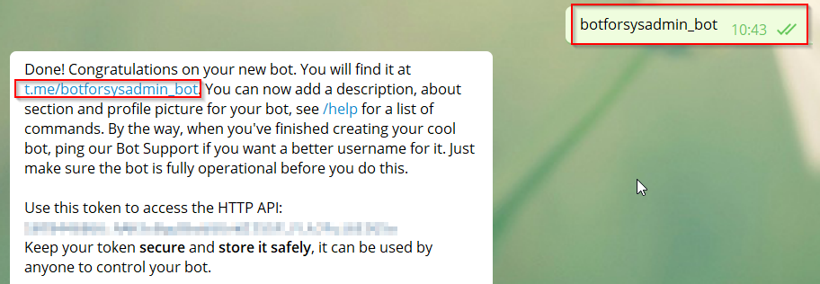
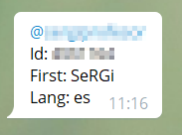
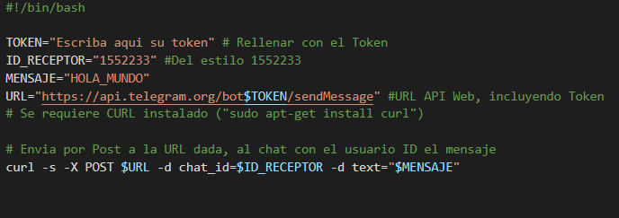
Repaso rápido Parte 1
Creamos Bot con BotFather
    Obtenemos usuario del Bot
    Guardamos Token
Obtenemos nuestro ID con @UserInfoBot
Programamos Bots

Slide 5
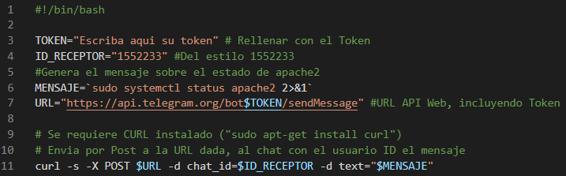
Programa Status servidor (1)
Status servidor: partimos del programa realizado en la parte 1.

Slide 6
Programa Status servidor (2)
Status servidor bucle: modificamos el programa para que se repita en bucle.
Usamos sleep para parar X segundos.
      sleep 20
          Para nuestro programa 20 segundos

Slide 7
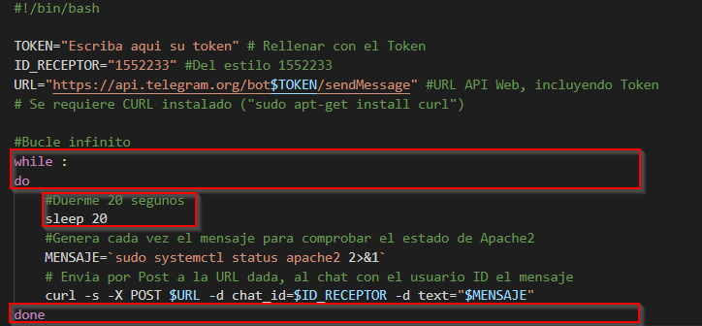
Programa Status servidor (3)
Status Servidor Bucle (1)

Slide 8
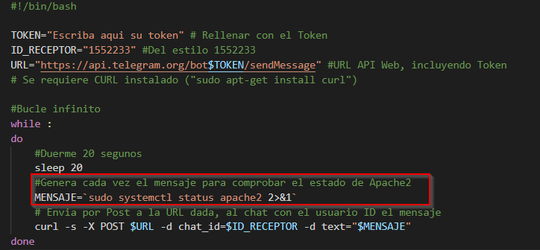
Programa Status servidor (4)
Status Servidor Bucle (2)

Slide 9
Programa Status servidor (5)
Status servidor bucle activable: modificamos el programa para que:
    Nos informe cada X segundos
    Los envíos se puedan:
          Inicialmente desactivados
          Activar (/empezar)
          Desactivar (/parar)

Slide 10
Programa Status servidor (6)
¿Cómo leemos mensajes de Telegram?
    Usamos Web API de Telegram
        En lugar de “sendMessage” → “getUpdates”
        Recibimos los datos en formato JSON
        Interpretando esos datos, decidiremos si se envían o no mensajes.

Slide 11
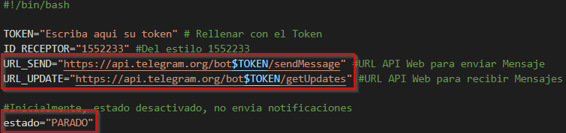
Programa Status servidor (7)
Servidor Status Bucle Activable (1)
  Parte 1

Slide 12
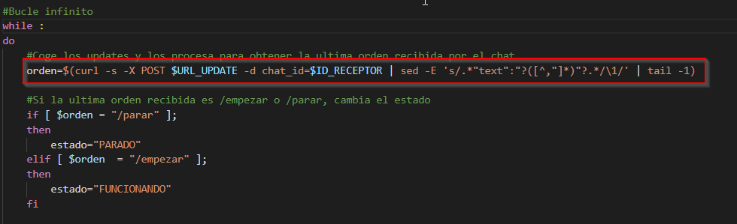
Programa Status servidor (8)
Servidor Status Bucle Activable (2)
  Parte 2 (1)

Slide 13
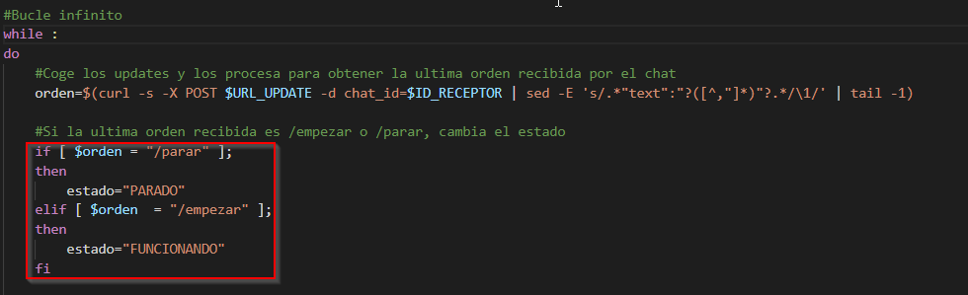
Programa Status servidor (9)
Servidor Status Bucle Activable (3)
  Parte 2 (2)

Slide 14
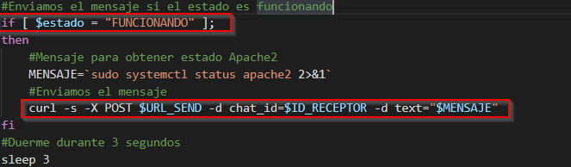
Programa Status servidor (10)
Servidor Status Bucle Activable (4)
  Parte 3

Slide 15
¿Otros lenguajes de programación?
Estos ejemplos pueden realizarse en casi cualquier lenguaje de programación: Java, NodeJS, PHP
Los ejemplos presentados estan disponibles tanto en ShellScript como en Python en:
      https://github.com/sergarb1/TelegramBots

Slide 16
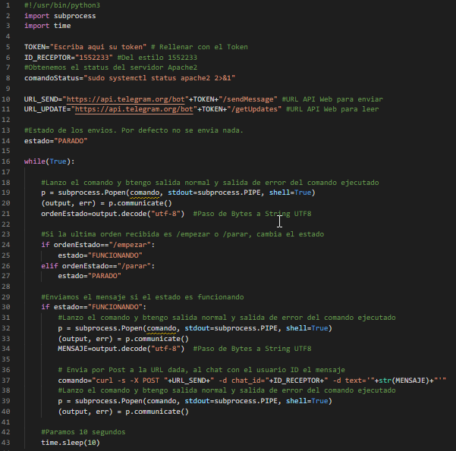

Ejemplo con Python
Servidor Status Bucle Activable - Python (43 líneas)

